Slide 1



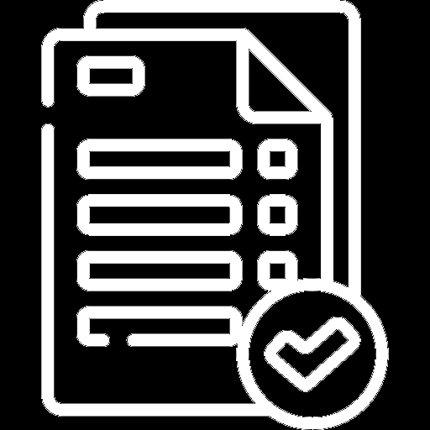


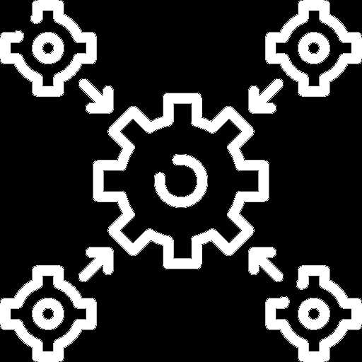

Prácticas Concretas del Testing Ágil
Bermejo – Costamagna – Juárez y Villagra – Maubecin - Muñoz – Paschetti
Grupo 4 – 4K1
Cátedra Ingeniería de Software

Slide 2
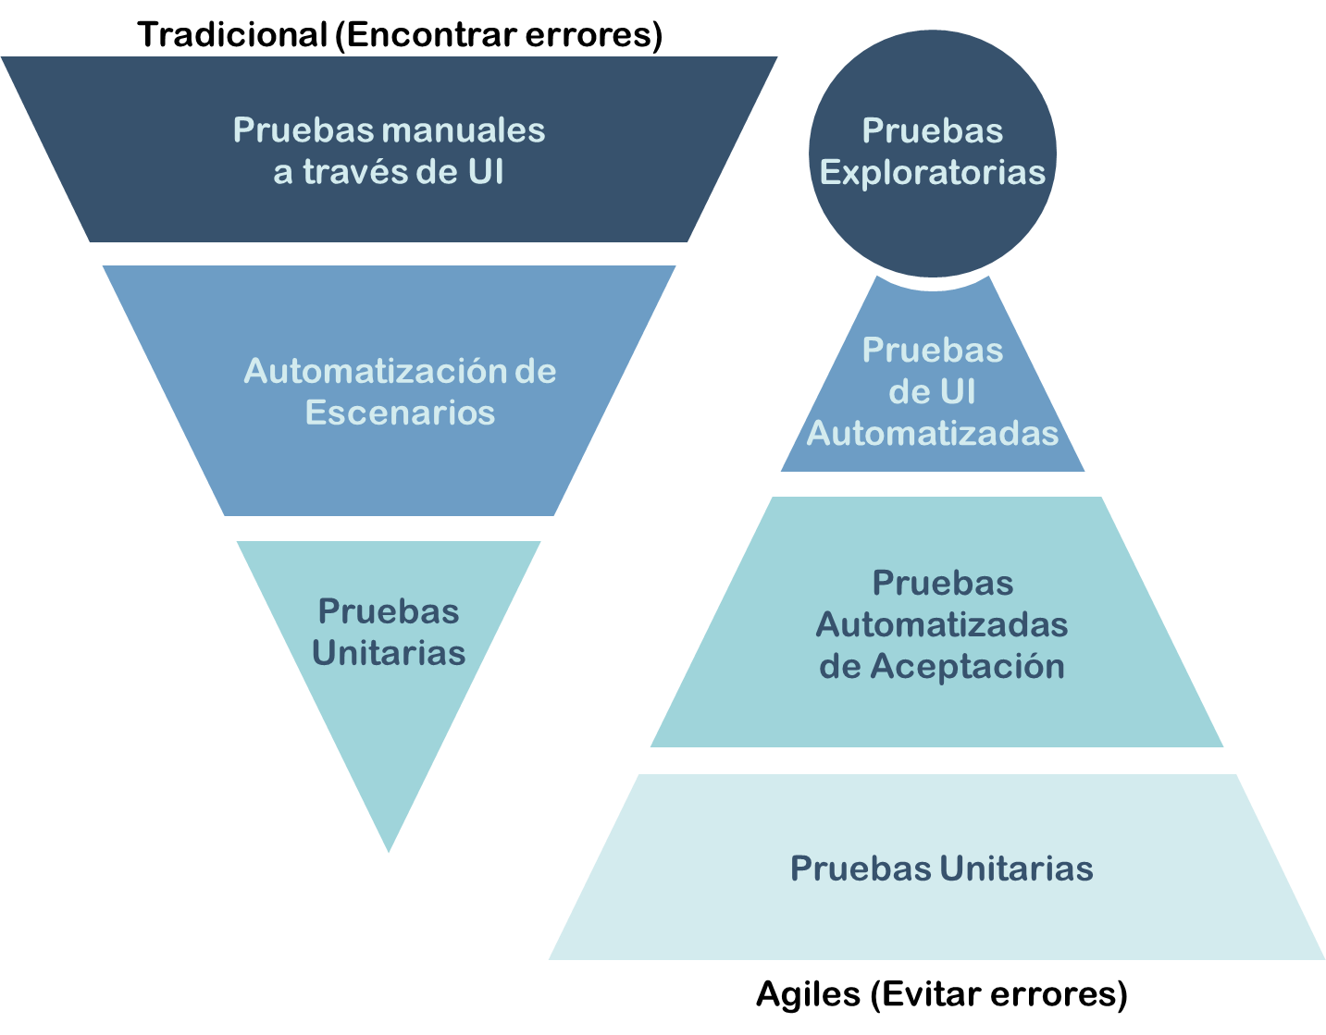
Testing Tradicional vs Testing Ágil

Slide 3
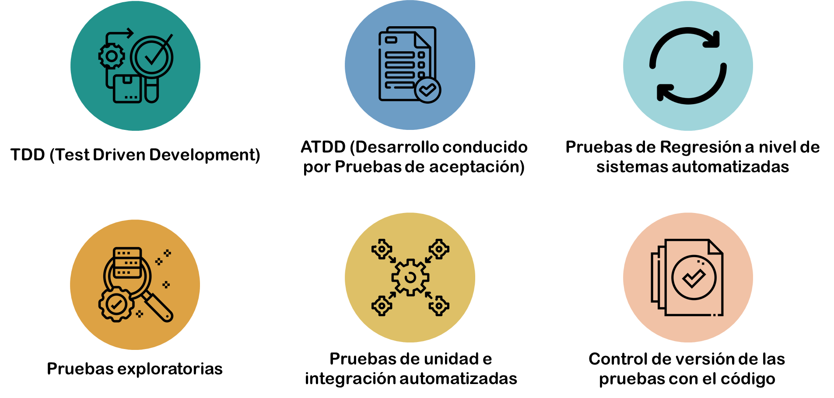
6 prácticas del testing ágil

Slide 4
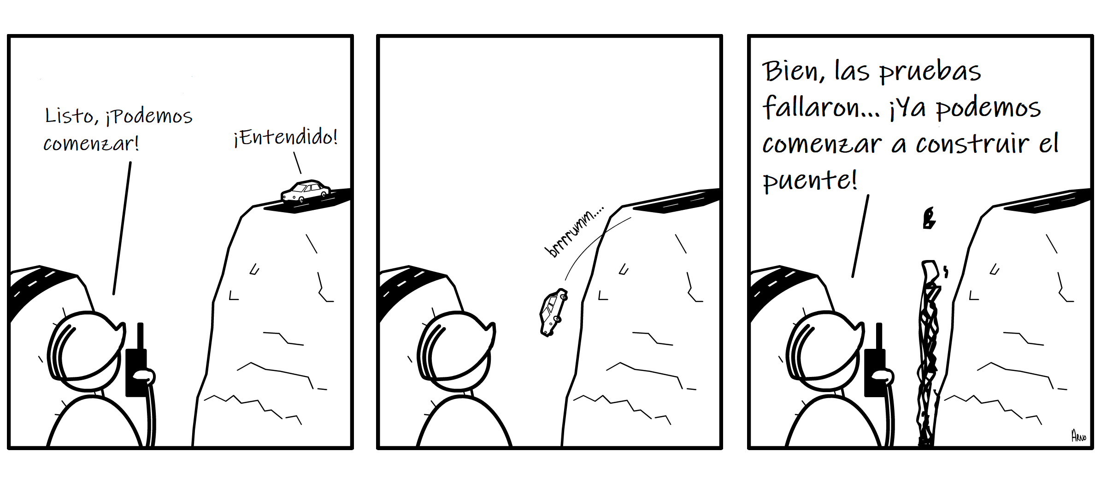
TDD – Test Driven Development

Slide 5
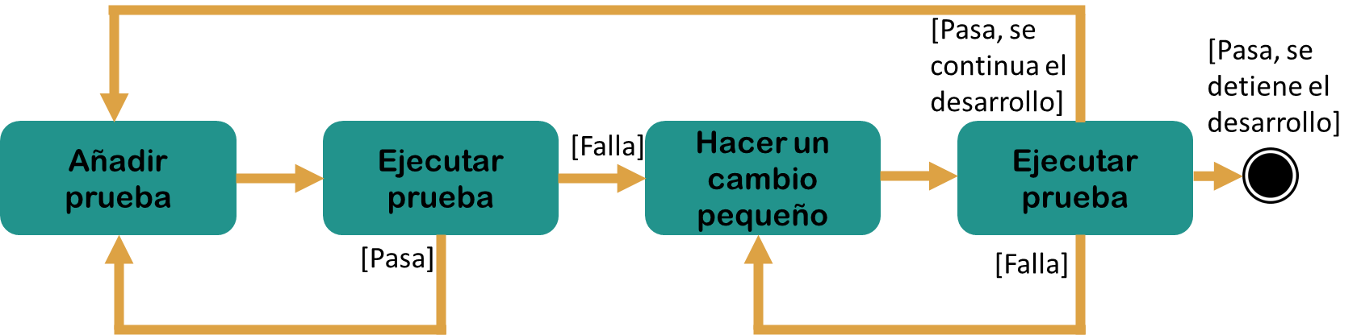
Fases

Slide 6
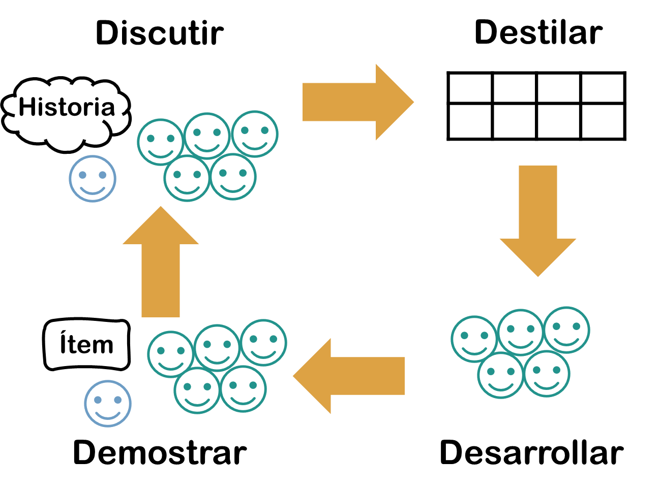
ATDD - desarrollo conducido por pruebas de aceptación

Slide 7
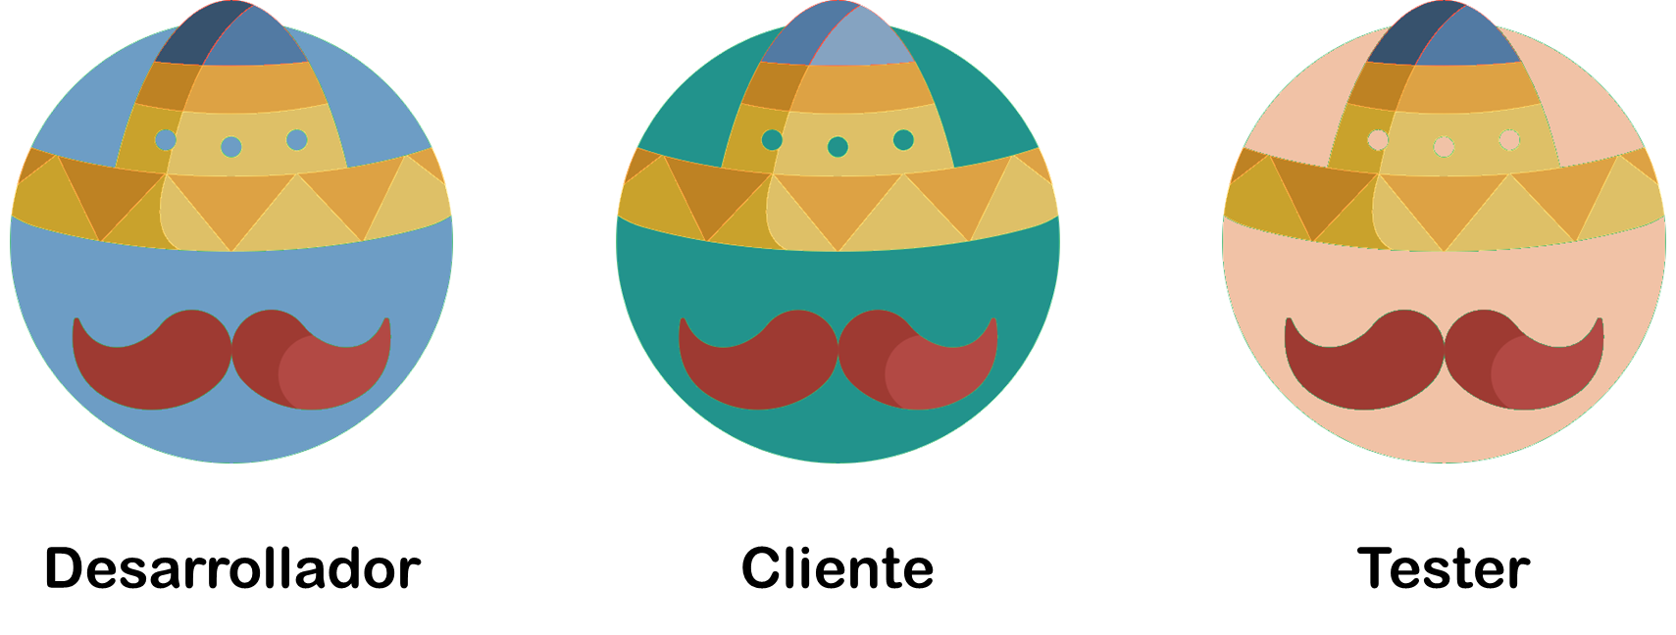
The three amigos

Slide 8
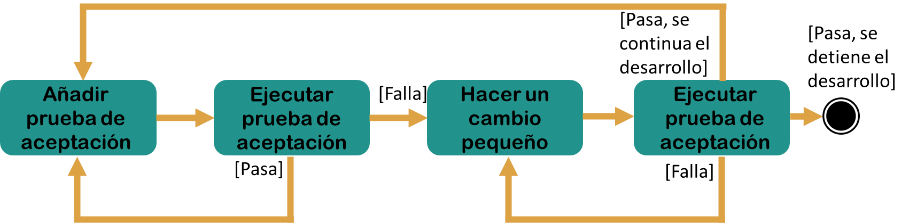
¿Cómo llevar a cabo?

Slide 9
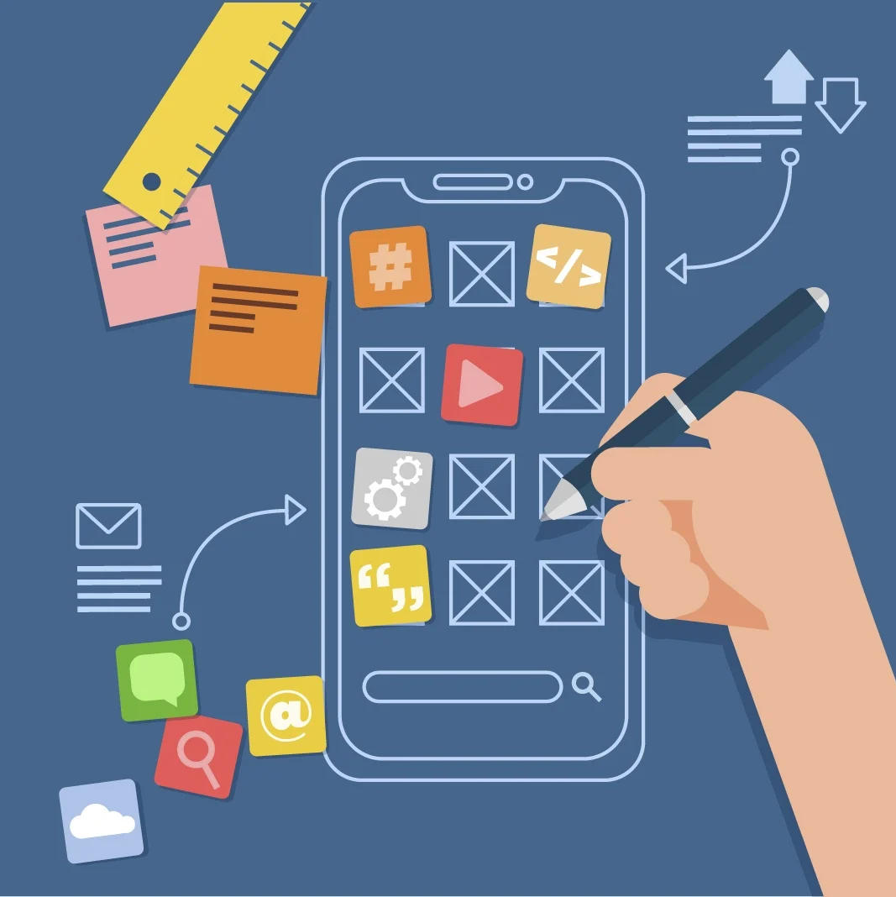
Pruebas de Regresión

Slide 10
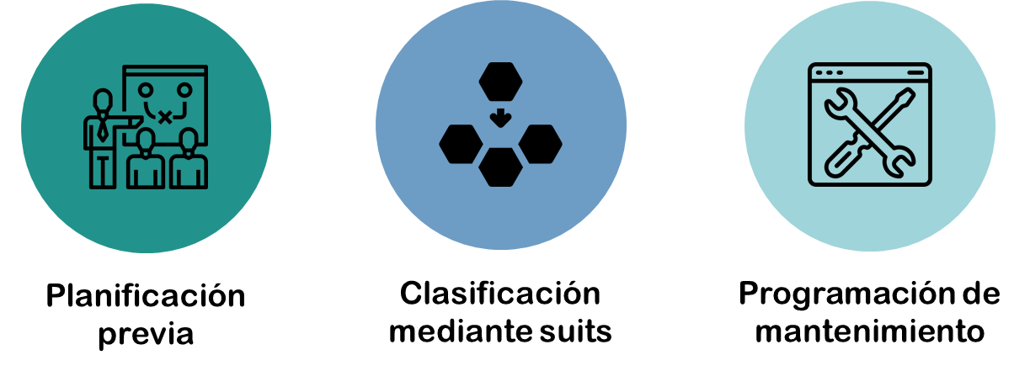
Aspectos indispensables

Slide 11
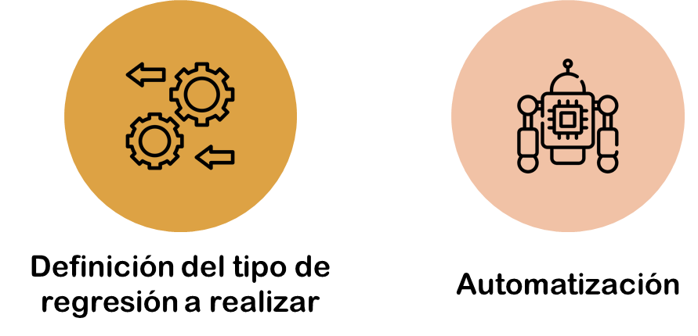
Más aspectos

Slide 12
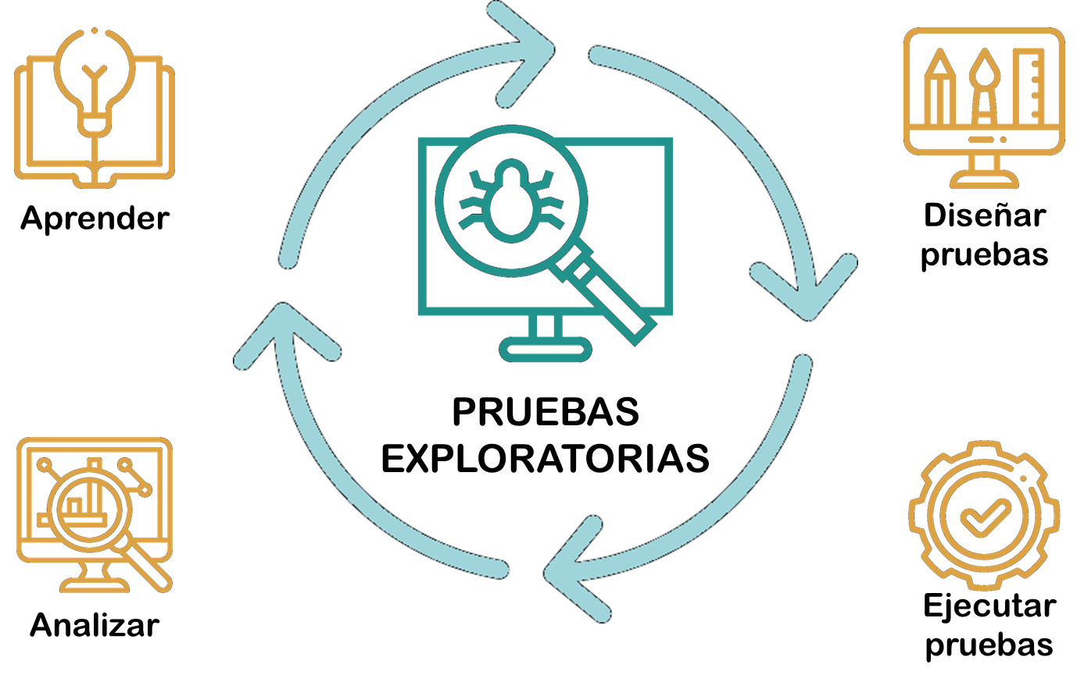
Pruebas exploratorias

Slide 13
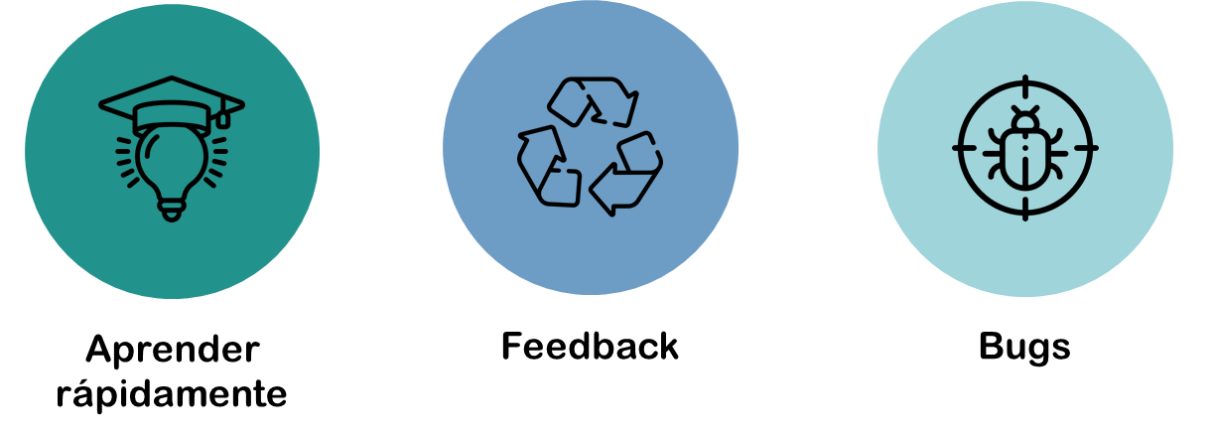
¿Cuándo es recomendable?

Slide 14

¿Cuándo es recomendable?

Slide 15
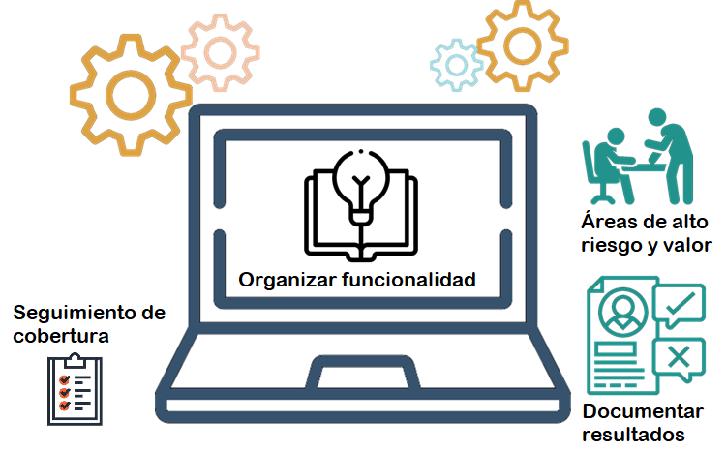
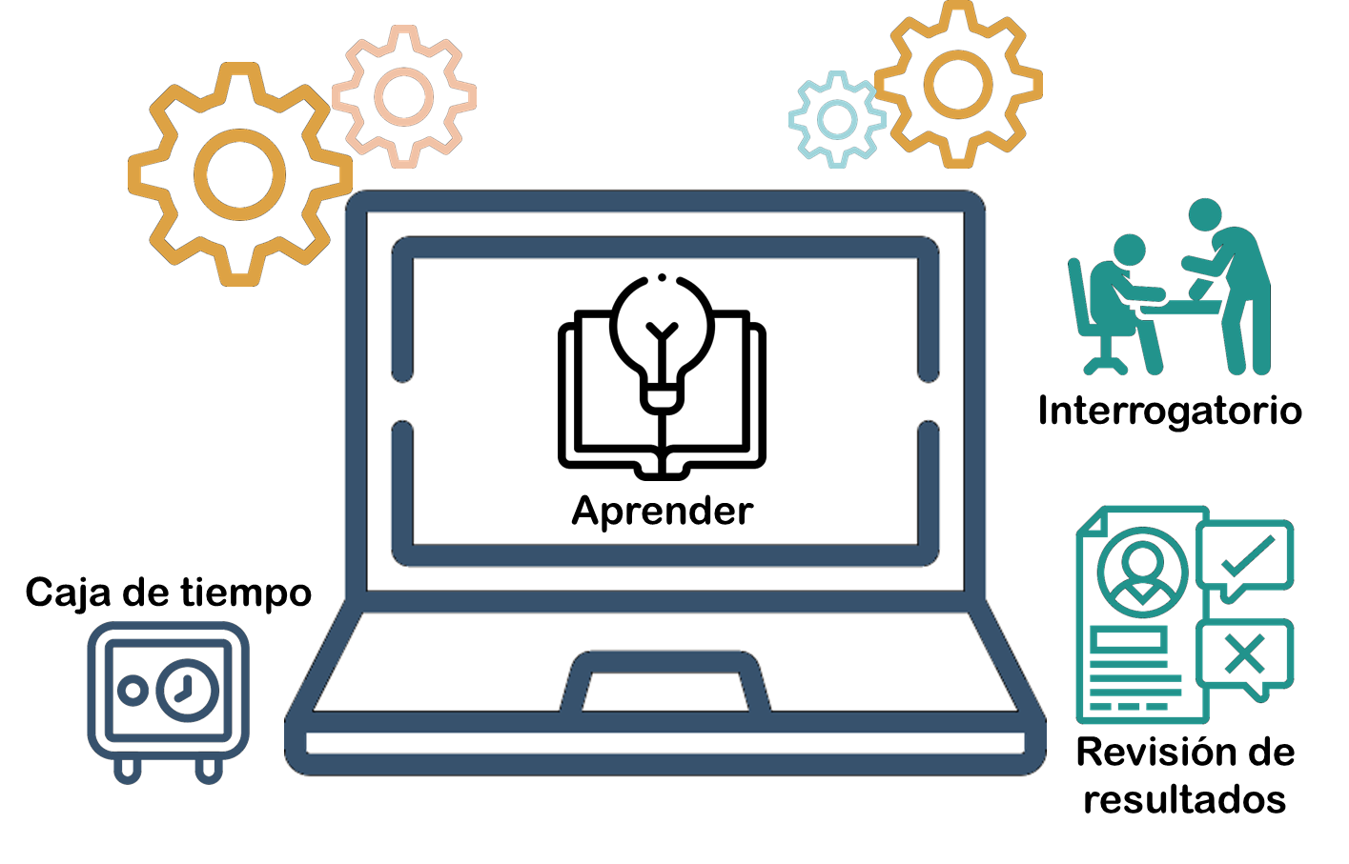
Buenas Prácticas

Slide 16
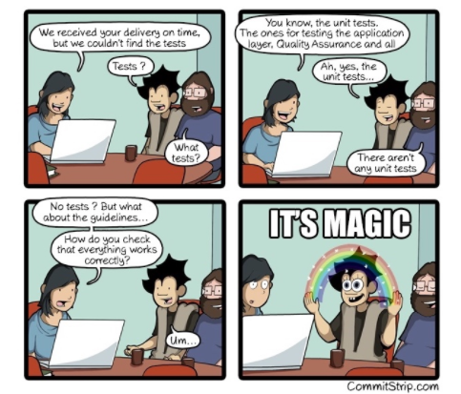
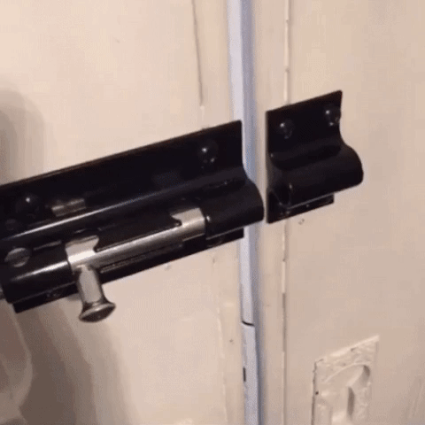
Pruebas de unidad e integración automatizadas

Slide 17
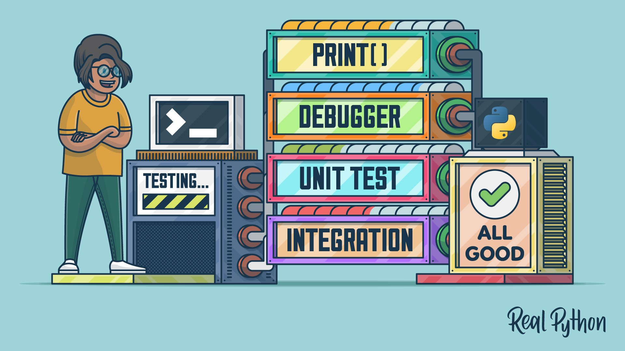
La combinación de ambas…

Slide 18
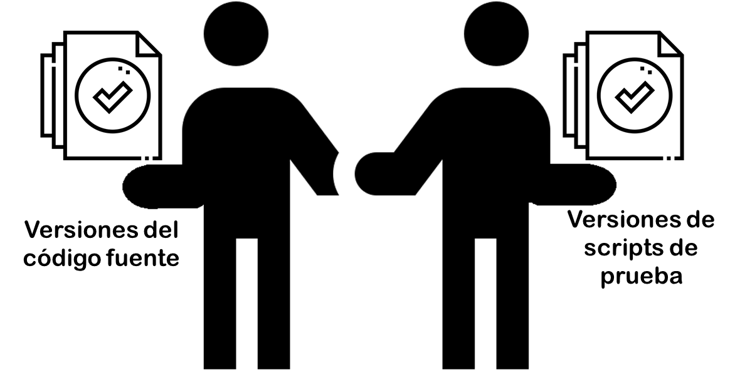
Control de versión de las pruebas con el código

Slide 19
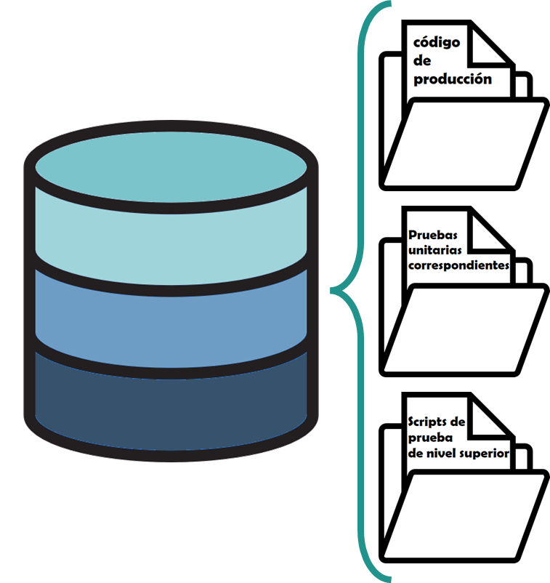
Jerarquía de código

Slide 20


Conclusión
¡La calidad no se negocia!

Slide 21
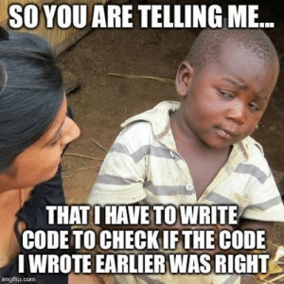
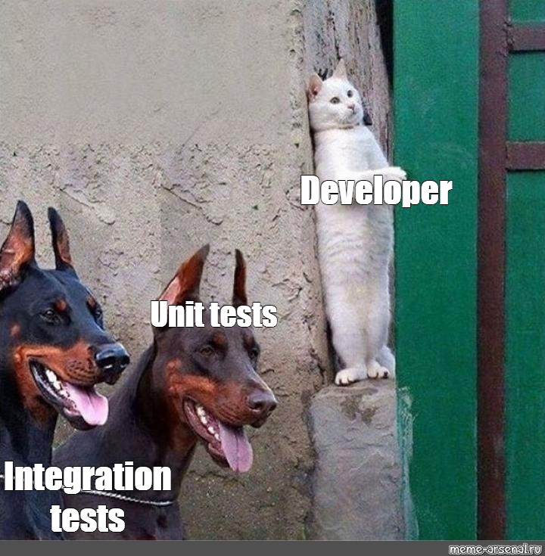
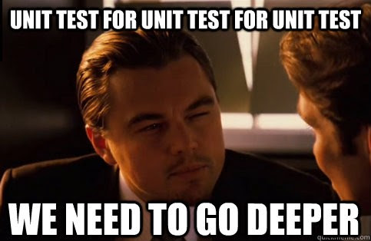
Bibliografía
A Handy Guide to Using Agile Methodology in Testing: Processes, Best Practices & Tools. (s. f.). SmartBear. https://smartbear.com/test-management/agile-testing-best-practices/
Introduction to Test Driven Development (TDD). (s. f.). Agile Data. http://agiledata.org/essays/tdd.html
QUE SON LAS PRUEBAS UNITARIAS E IMPORTANCIA DE ESTAS. (s. f.). Anexsoft. https://anexsoft.com/que-son-las-pruebas-unitarias-e-importancia-de-estas
Understanding Agile Testing Methodology and 4 Agile Testing Methods. (s. f.). SeaLights. https://www.sealights.io/agile-testing/understanding-agile-testing-methodology-and-4-agile-testing-methods/
UTN FRC [Ingeniería de Software UTN FRC ]. (2020, 25 septiembre). 4K3 Testing Agil [Vídeo]. YouTube. https://youtube.com/watch?v=hKoJBlhxuN8
What is Test Driven Development (TDD) : Approach & Benefits. (s. f.). BrowserStack. https://www.browserstack.com/guide/what-is-test-driven-development
Crispin, L., & Gregory, J. (2008). Agile testing, a practical guide for tester and agile teams. Addison-Wesley.

